Slide 1
大学生信息素养Homework1 关键性科学事件时间线
张兴帆 2020302904

Slide 2
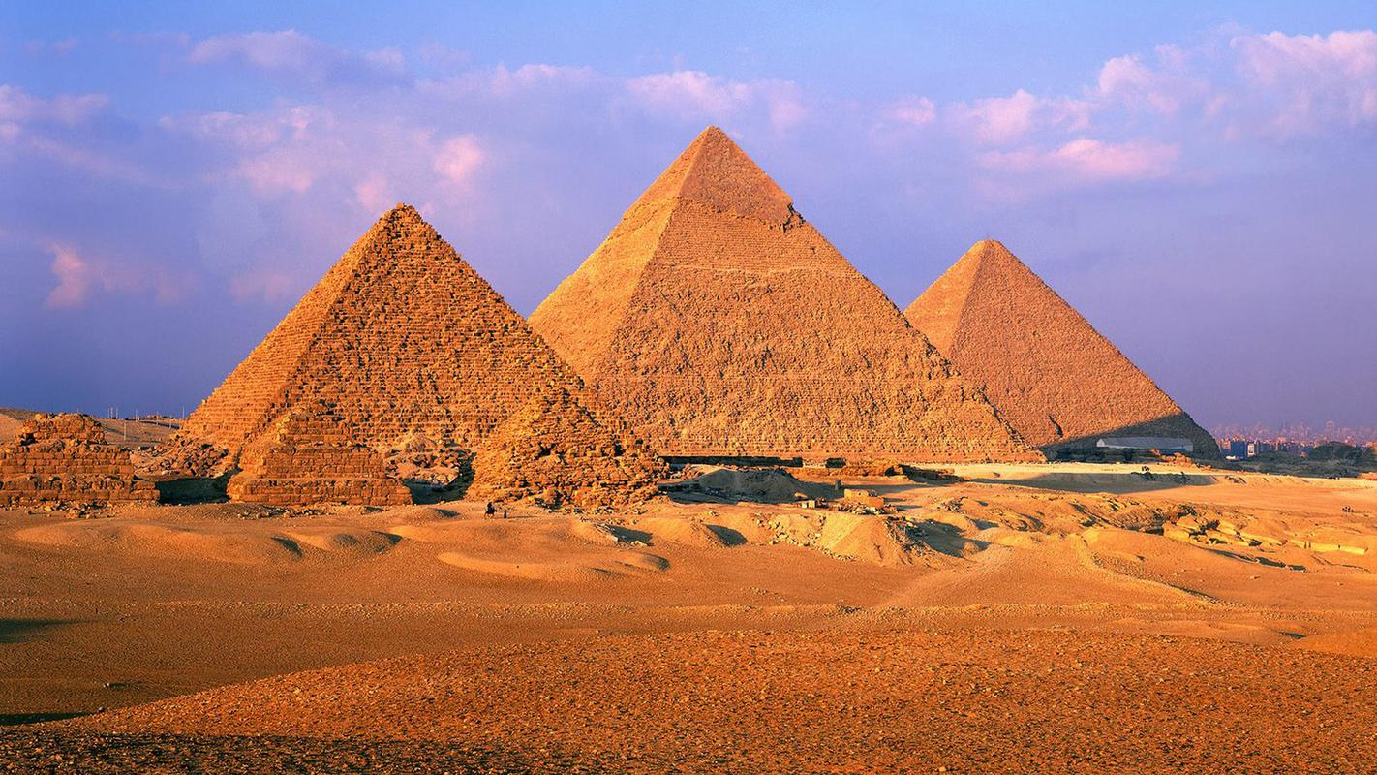
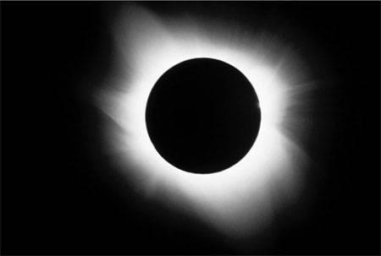
古巴比伦出现天文学和数学的早期发展
美索不达亚人使用60进制，分辨出五个行星和恒星
中国凿井取水
公元前3000年
公元前2200年
公元前2100年
公元前2800年
公元前2137年
古埃及建立金字塔
中国出现日食记录
美索不达亚地方有制造玻璃的记录

Slide 3
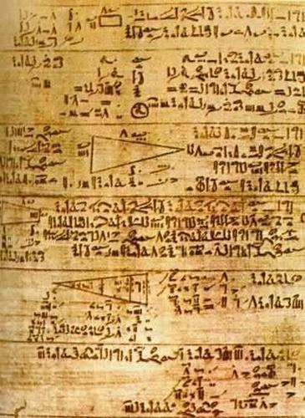
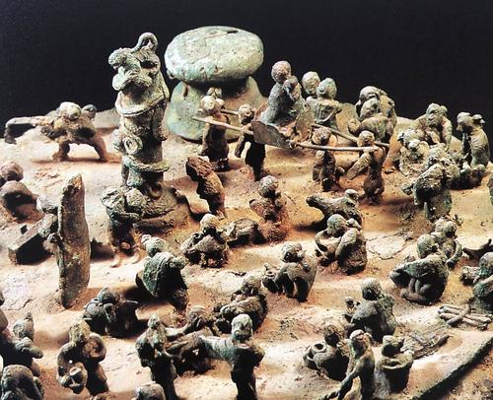
古埃及人提出10进制算法以及简单面积、体积的计算
世界上最早的地震记录：中国泰山
中国商朝甲骨文有日食、月食的常规记录
公元前2000年
公元前1831年
公元前14世纪
公元前1950年
公元前1700年
古巴比伦数学相当发达，可以求解复杂方程
古希腊进入青铜时代

Slide 4
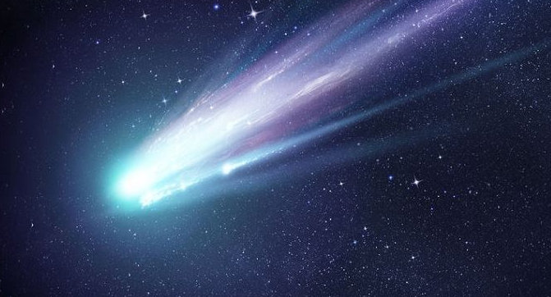
中国春秋时期有哈雷彗星的最早记录
古希腊泰勒斯成功预测日全食
古希腊出现精炼铁
公元前720年
公元前613年
公元前585年
公元前650年
公元前600年
古希腊人发现摩擦起电、磁石吸铁的现象
古希腊出现一批著名哲学家如：毕达哥拉斯

Slide 5
古希腊毕达哥拉斯学派发现无理数
亚里士多德出生
伊壁鸠鲁提出了原子论
公元前6世纪
公元前384年
公元前300年
公元前5世纪
公元前350年
中国春秋时期有关于光学、力学、数学的讨论
中国战国时期编制成石氏星表

Slide 6
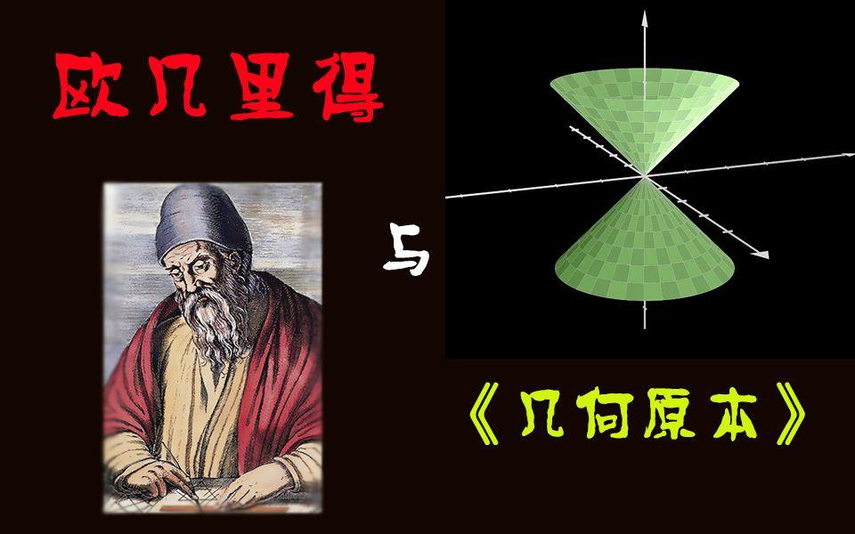
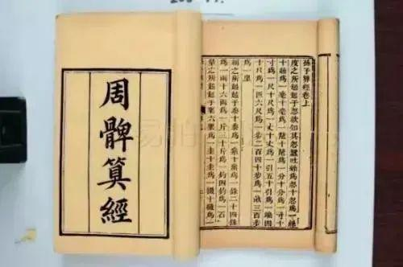
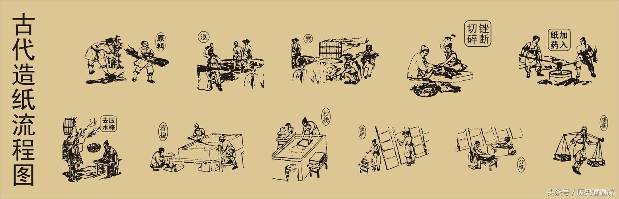
古希腊欧几里得建立几何体系
中国秦汉时期《周脾算经》包含大量的天文、数学论证
中国蔡伦改进造纸术
公元前4-3世纪
公元前1世纪
公元105年
公元前250年
公元50-100年
中国战国时期有磁指南仪“司南”的记载
中国《九章算术》问世

Slide 7
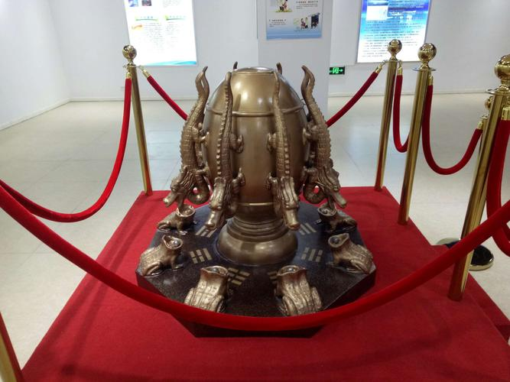
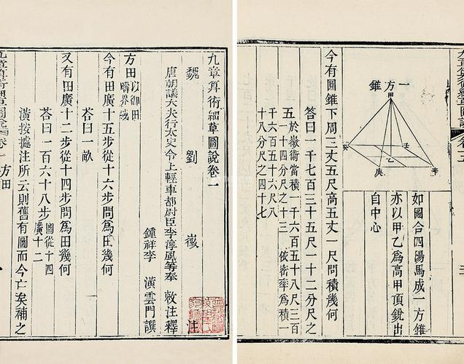
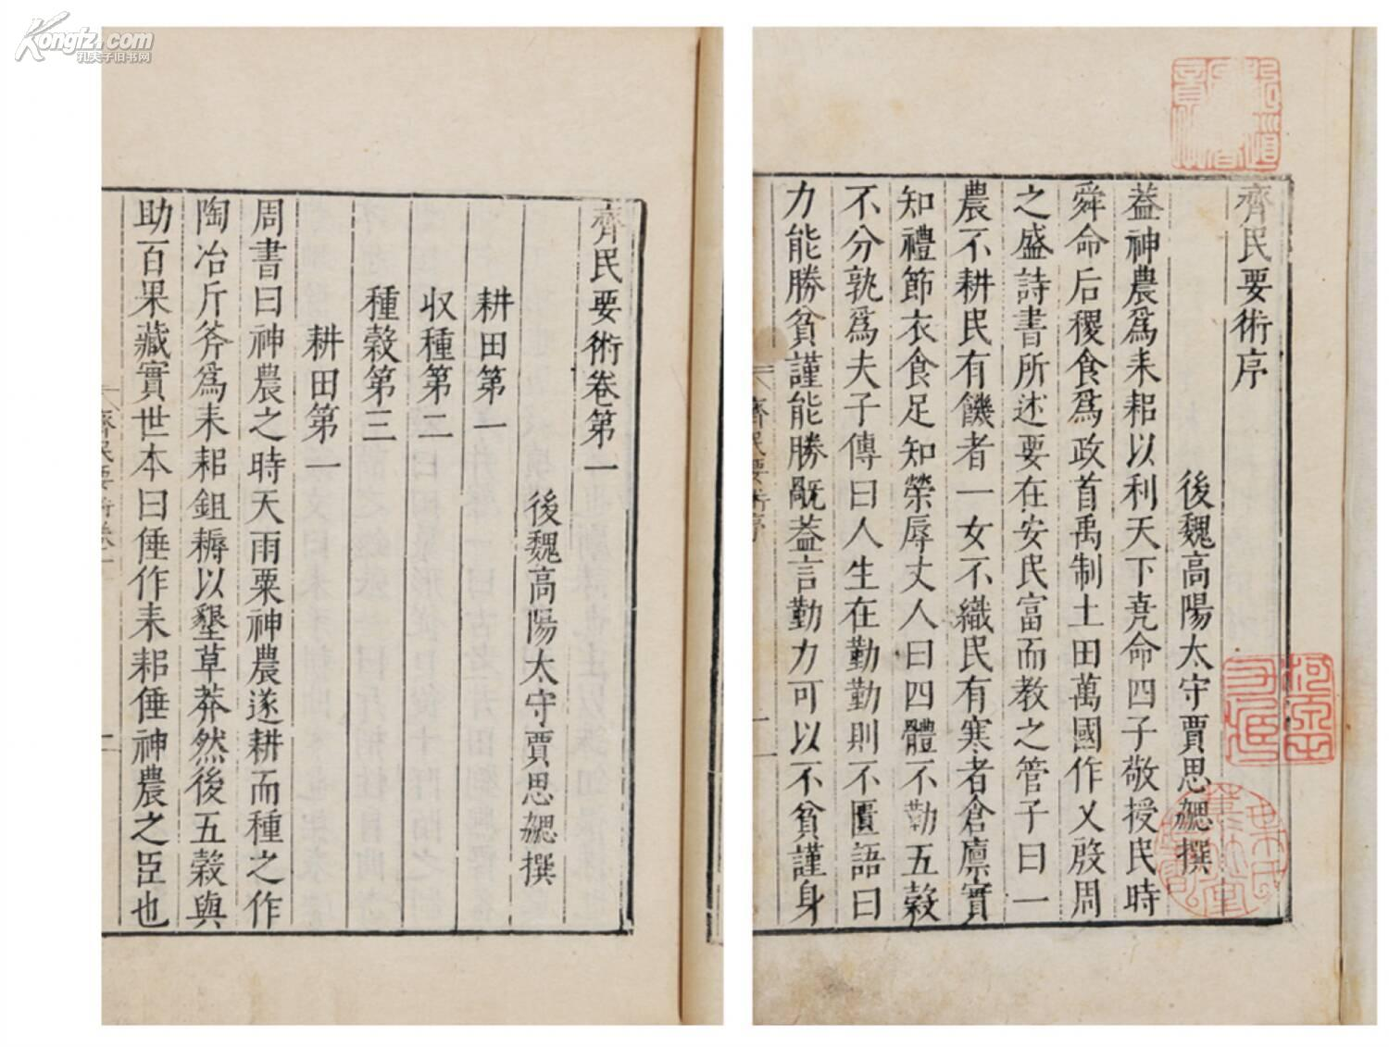
中国张衡制造了世界上第一个地动仪
中国刘徽著《九章算术》
中国贾思懿著作《齐民要术
公元132年
公元3世纪
公元533年
公元2世纪
公元5世纪
中国华佗用麻沸散施行全身麻醉手术
中国祖冲之计算π精确到第七位有效数字

Slide 8
伽利略发明了望远镜，证明了哥白尼的日心说
波斯科学家阿尔哈兹恩提出了科学实验的概念
尼古拉·哥白尼提出了日心说，颠覆了地心说的理论
开普勒提出了行星第三定律
公元10世纪
1543年
1619年
1268年
1609年
罗杰·贝肯汉姆发明了眼镜，为后来的光学研究提供了便利
开普勒提出了行星运动的第一、第二定律

Slide 9
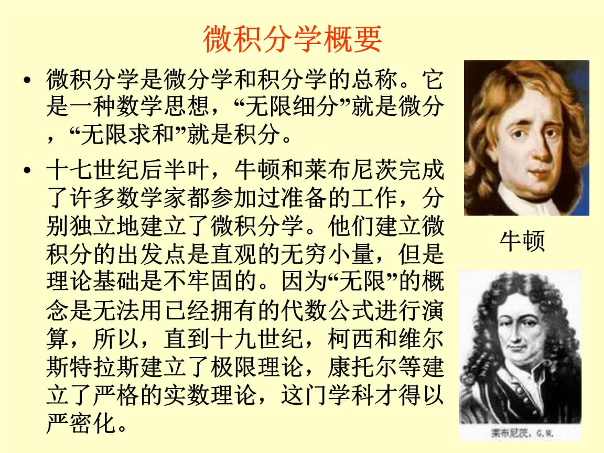
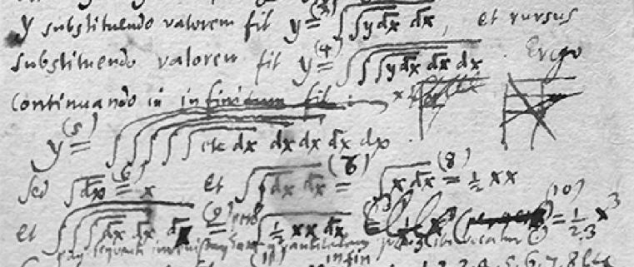
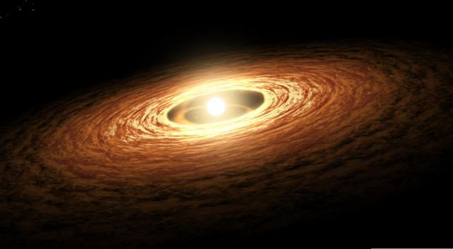
莱布尼茨发表积分学文献，为数学和物理学的发展做出了重要贡献
牛顿发明微积分
赫歇尔提出了行星形成的假说
1666年
1686年
1781年
1776年
1673年
维也纳学派的经济学家陆续提出了边际效用学说
牛顿提出万有引力定律

Slide 10
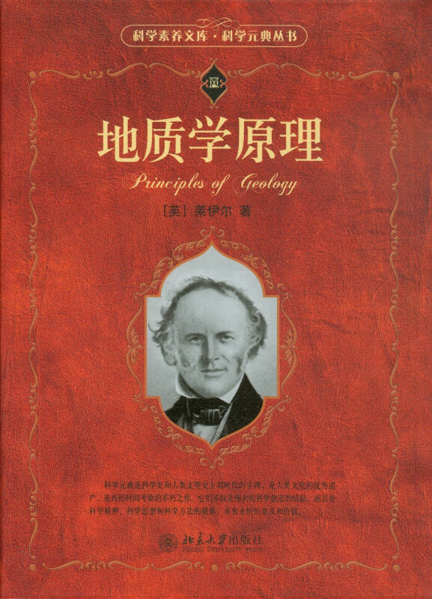
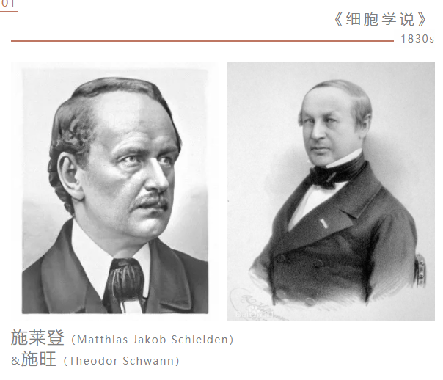
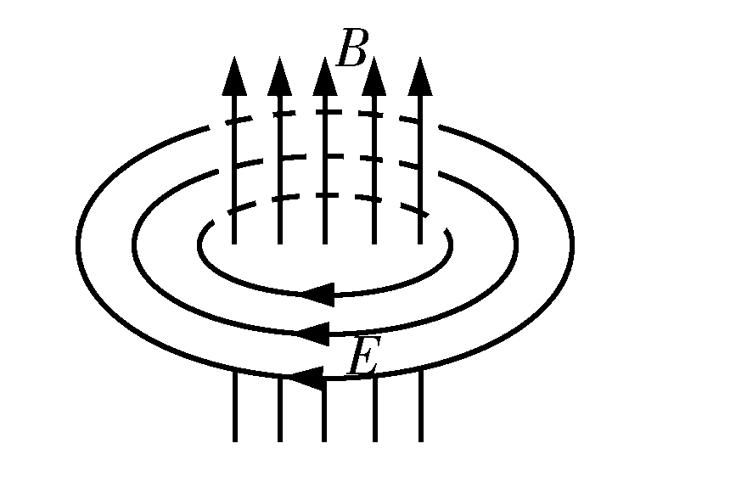
英国地质学家赖尔出版了他的《地质学原理》一书,提出了地质渐变的思想
施莱登和施旺提出细胞学说
麦克斯韦全面描述了电磁学理论
1830年
1838年
1861年
1859年
1831年
达尔文发表《物种起源》创立生物进化论
法拉第发现电磁感应现象

Slide 11
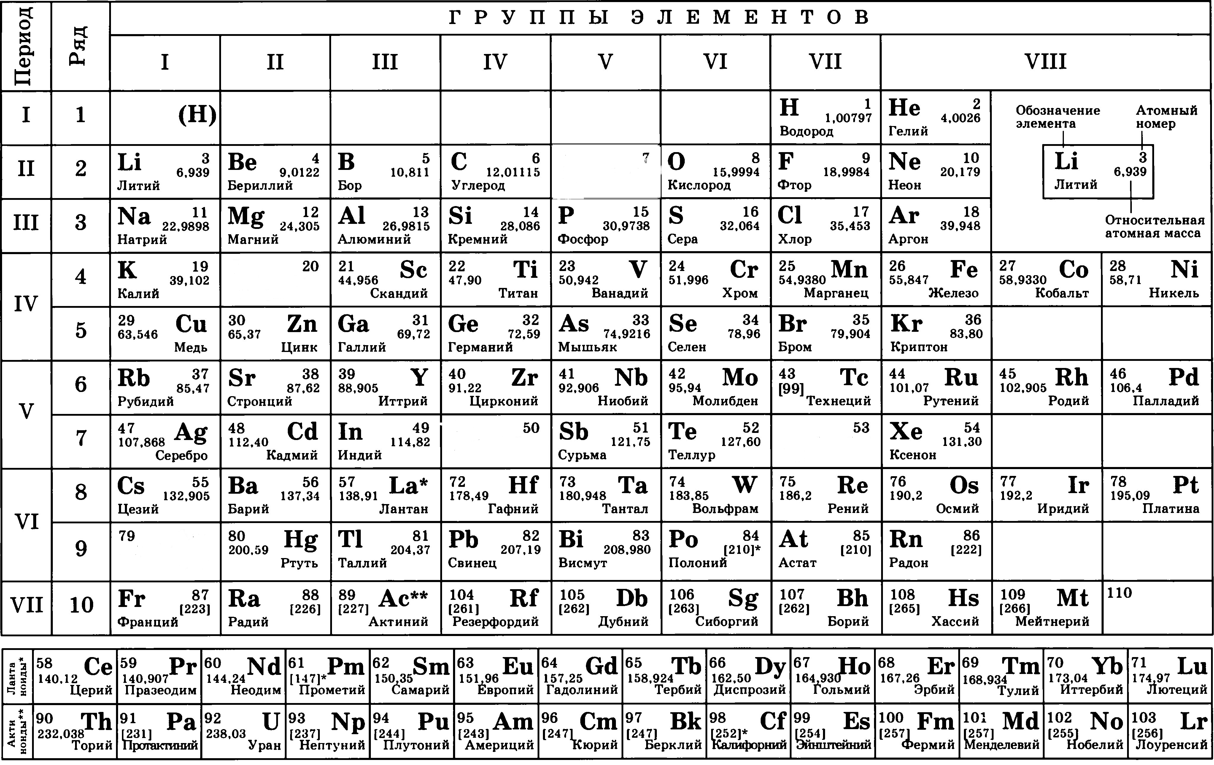
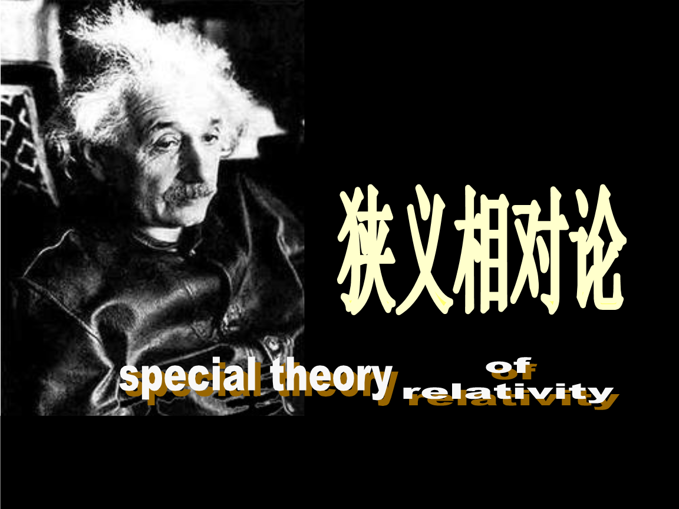
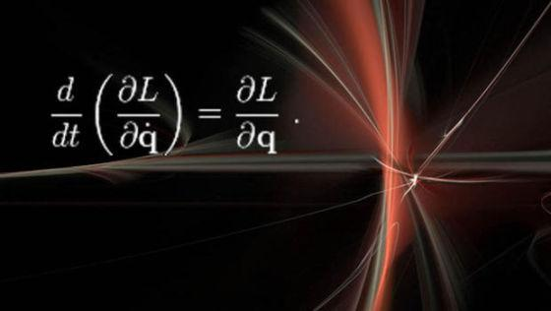
俄国人门捷列夫发现了元素周期律，并在周期表上列出了63种元素
阿尔伯特·爱因斯坦提出了狭义相对论，改变了人们对时间和空间的理解
爱因斯坦提出了广义相对论
1872年
1905年
1915年
1900年
1911年
马克士·普朗克提出了量子力学理论，揭示了微观世界的规律
恩尼斯特·卢瑟福发现了原子的核，打开了核物理学的大门

Slide 12
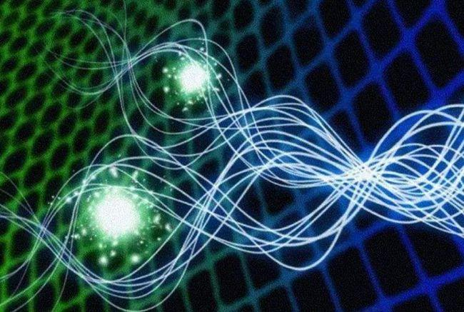
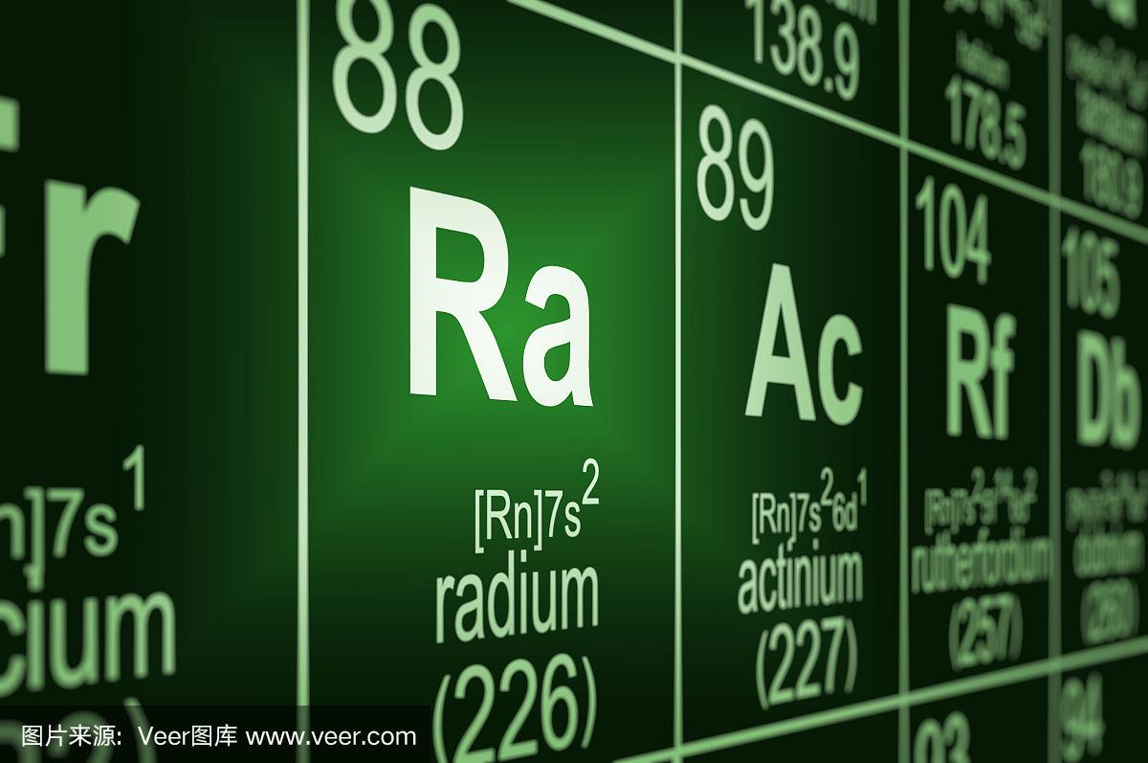
希尔伯特、冯·诺依曼等人提出了量子力学
波尔和海森堡等人提出了不确定性原理
居里夫人和贝克勒尔发现了人工放射性元素
1927年
1930年
1938年
1928年
1932年
亚历山大·弗莱明发现了青霉素，开创了抗生素时代
詹姆斯·查德威克发现了中子，对核物理学和原子能的研究产生了重要影响

Slide 13
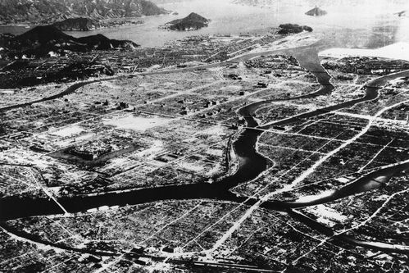
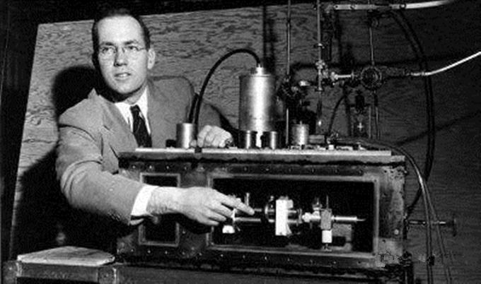
美国在广岛和长崎投下原子弹，引发了全球对核能的关注和担忧
尤里·加加林成为第一个进入太空的人，开启了人类探索宇宙的新时代
库珀和施里弗发明了第一台激光器
1945年
1961年
1965年
1953年
1964年
詹姆斯·沃森和弗朗西斯·克里克发现了DNA的双螺旋结构，揭示了基因组的秘密
背景辐射的发现证实了宇宙起源的大爆炸理论

Slide 14
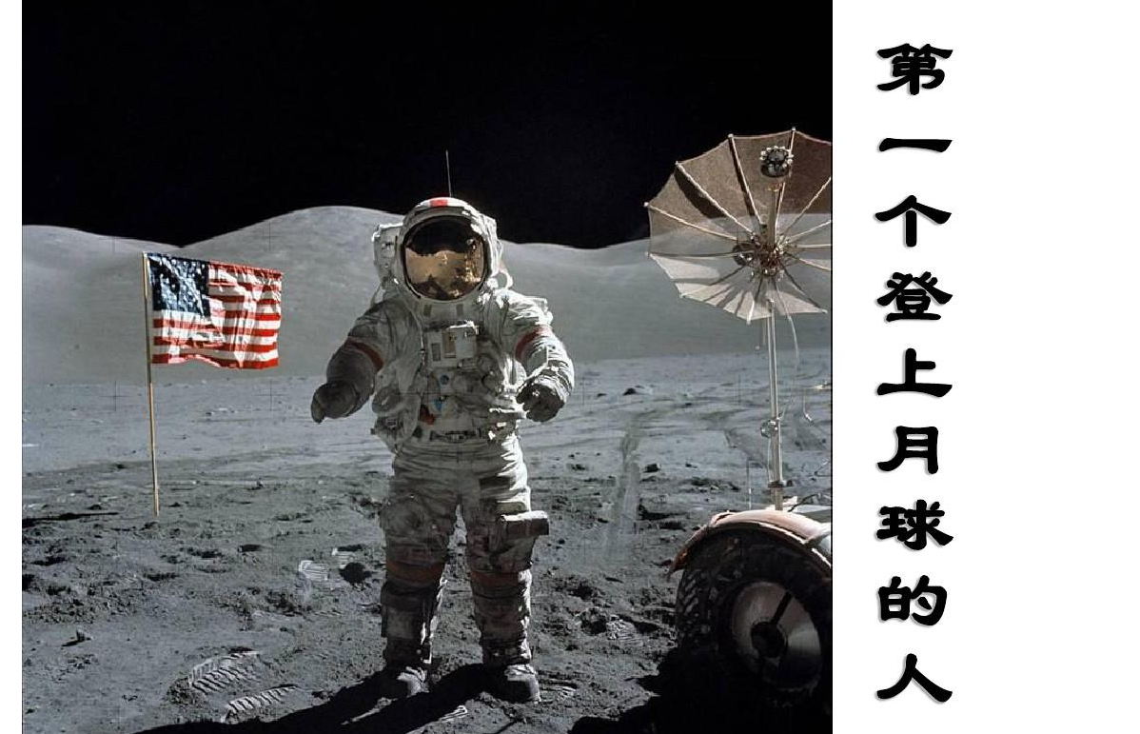
英国科学家诺瓦克提出了第一台微型计算机
互联网开始商业化运营，信息时代正式到来
阿波罗11号飞船成功登月，人类第一次踏上了月球
美国科学家富克和斯图尔特发明了基因工程
1969年
1981年
1990年
1971年
1984年
雷·汤姆林森发明了电子邮件，开启了信息技术的革命
罗纳德·里根启动了星球大战计划，加速了冷战时期的科技竞赛
欧洲核子中心启动了大型强子对撞机（LHC）的建造

Slide 15
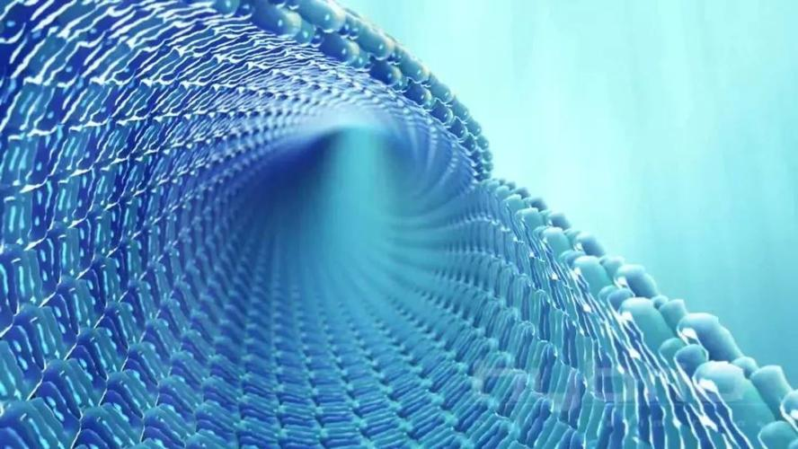

纳米技术得到重要应用
证明宇宙暗物质存在
人类探测器发现火星月球有水
2001年
2006年
2009年
2003年
2008年
人类基因组计划完成，标志着基因科学进入了新阶段
欧洲强子对撞机启动
人类最早祖先确定

